Slide 1
影像分析期末報告
題目:基於Unet 2D 海馬體自動分割

Slide 2
操作順序
1.建置環境
2.模型建置
3.優化模型
備註:若有疑問可以聯絡以下兩位助教，實驗室在EL405
1.M11212084/劉學諺/xuey557@gmail.com
2.M11212035/葉鎗銘/david010977@gmail.com

Slide 3
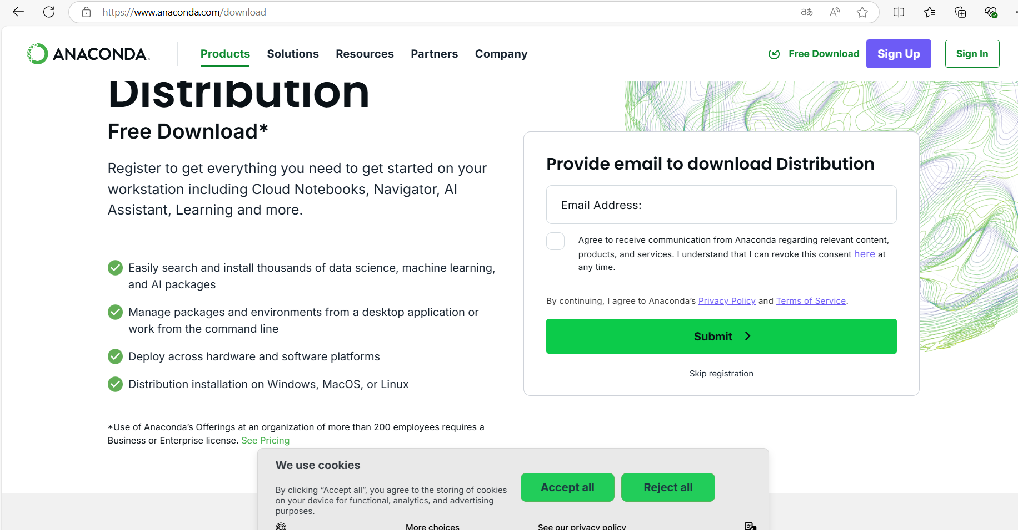
1.建置環境
1.下載anaconda 連結:https://www.anaconda.com/download
可跳過註冊

Slide 4
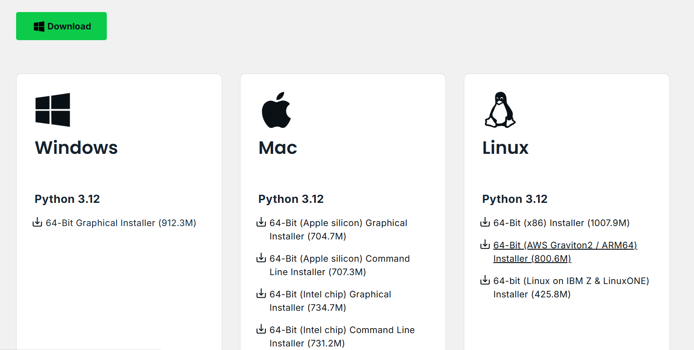
選擇自己的作業系統，此篇以windows為例

Slide 5
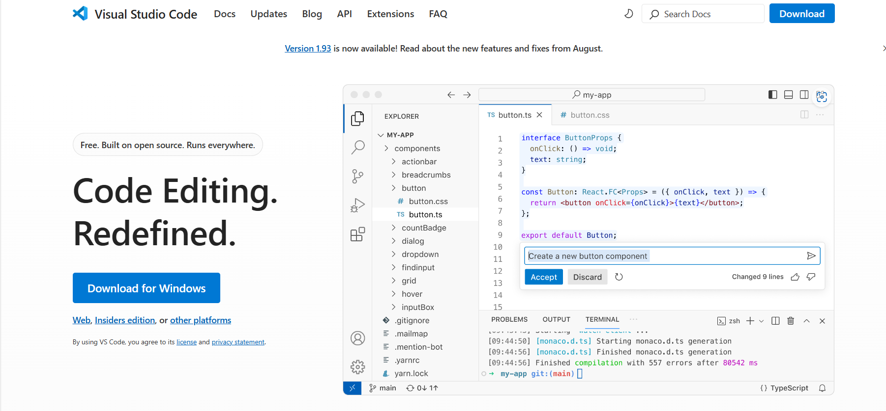
2.下載具有python語法的IDE，舉凡vscode、spyder、pycharm等…..此篇以vscode為例
Vscode下載連結:https://code.visualstudio.com/

Slide 6
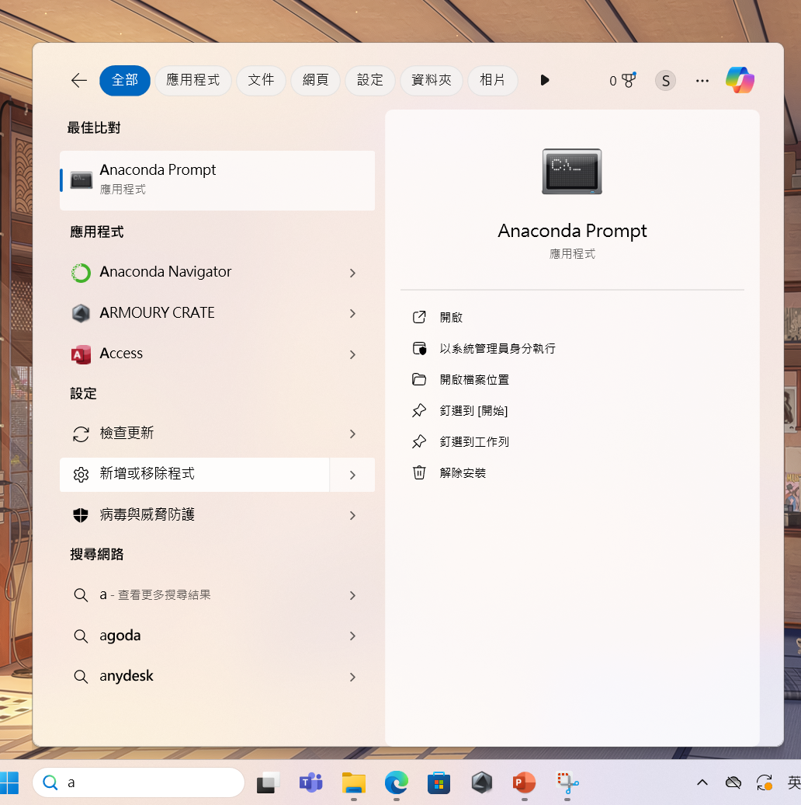
3.建置環境
當下載完anaconda時，你會有一個anaconda prompt
在電腦的搜尋可以找到

Slide 7
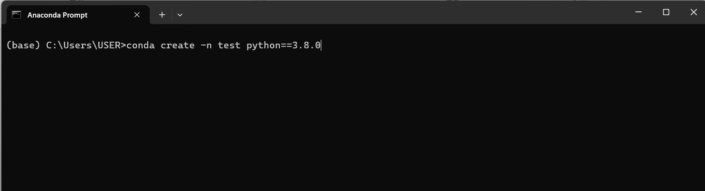
接著把anaconda prompt打開，開始建置環境
輸入指令，conda create –n test(test是你的環境名稱，可以自行更改，就是取你的遊戲ID，但竟量不要取太長)，python==3.8.0(表示你要下載的python版本，所以也是可以更改的)。最後案enter就會開始跑。

Slide 8
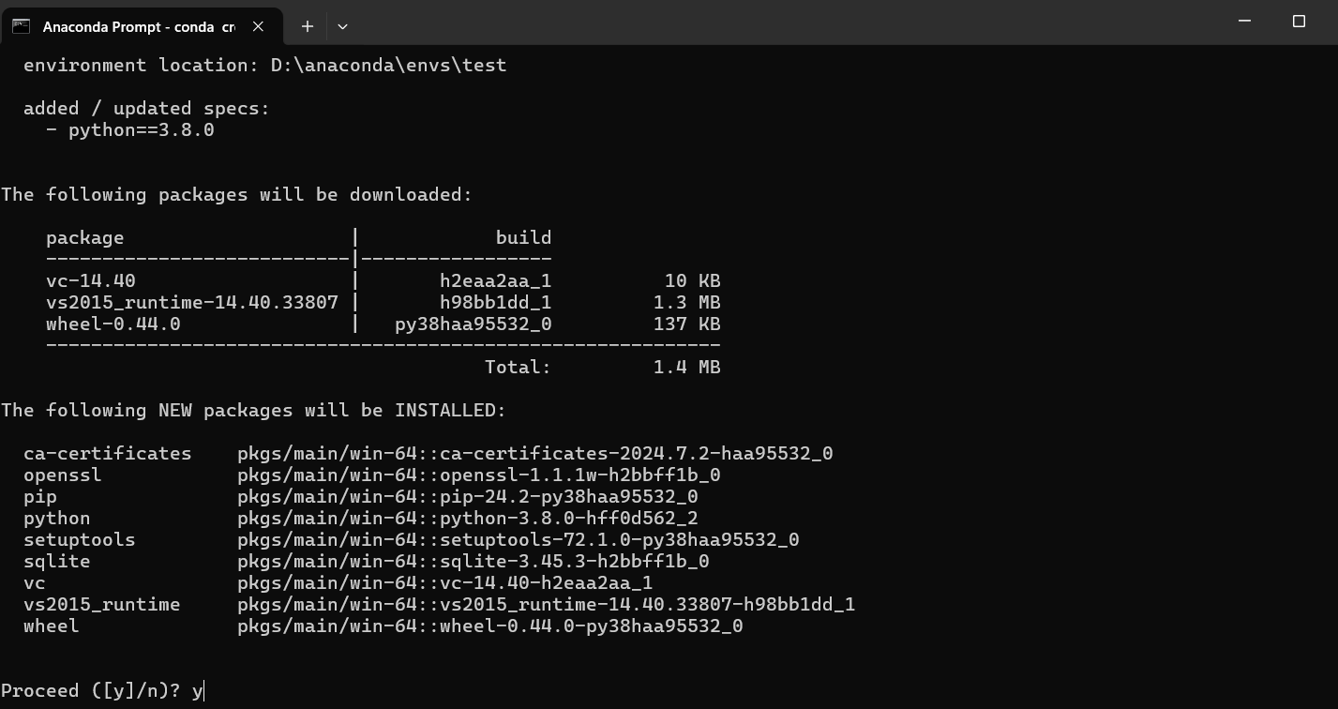
跑完之後，照著指令打，打y按enter

Slide 9
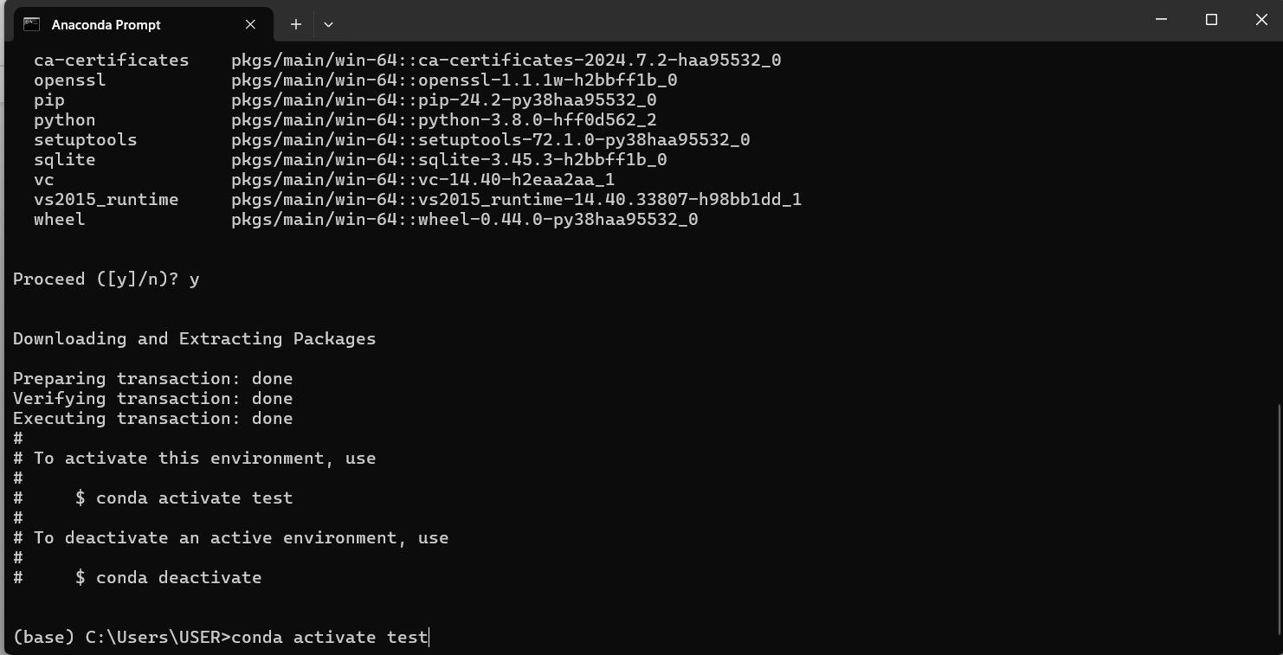
一樣，跑完之後，照著指令打，打conda activate test，然後按enter

Slide 10
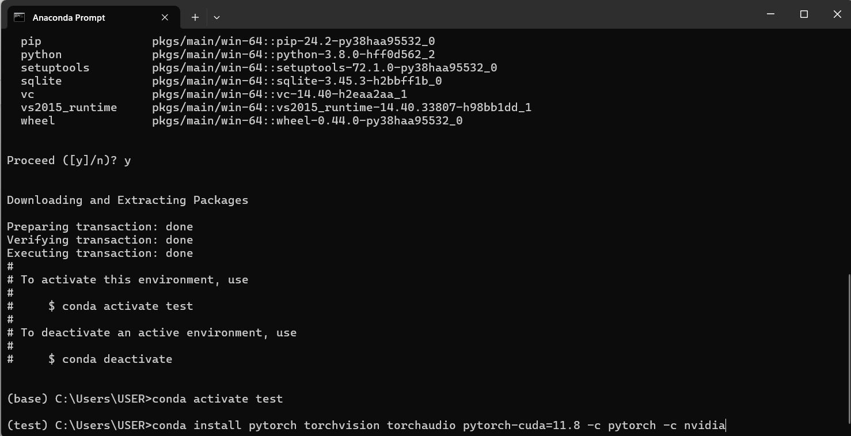
接著以下步驟，需確認自己的電腦是否有GPU，若沒有就只能有CPU，要有GPU才可以做以下步驟，否則將出現錯誤，GPU的速度是CPU的好幾倍，當然有GPU會比較好。因為並不知道各位的電腦配置狀況，所以有時候GPU太舊也會有錯誤，若有疑問，請通知助教或到EL405詢問。
conda install pytorch torchvision torchaudio pytorch-cuda=11.8 -c pytorch -c nvidia
輸入以上指令
GPU指令參考網址:https://pytorch.org/get-started/locally/
conda install pytorch torchvision torchaudio pytorch-cuda=11.8 -c pytorch -c nvidia
輸入完按下enter給他跑一下，會要跑一段時間。

Slide 11
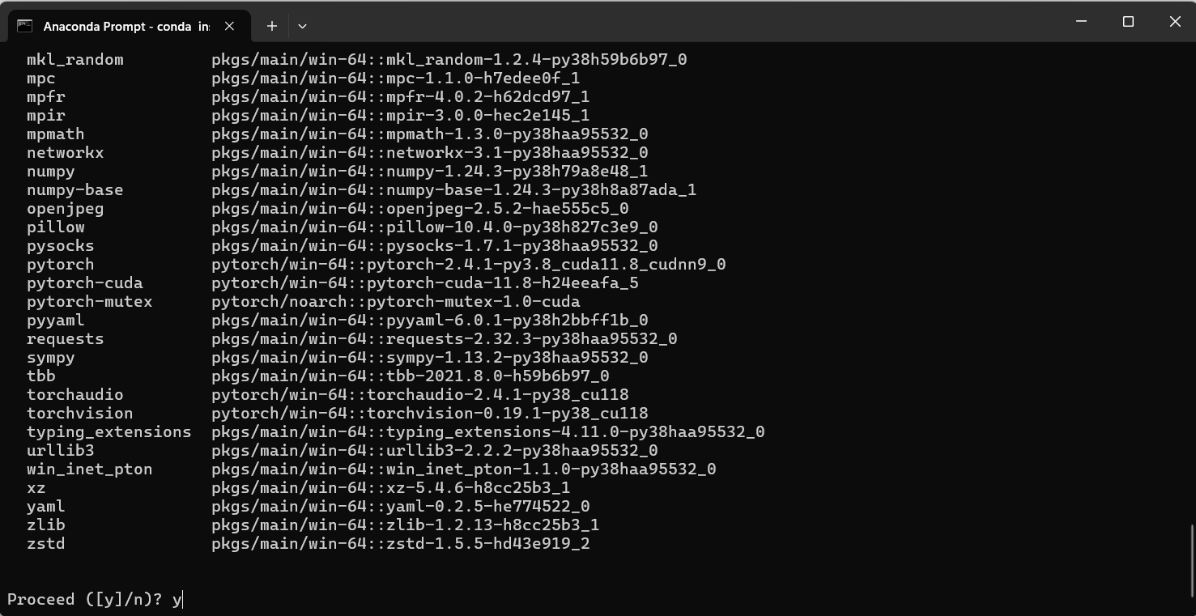
跑完之後，打y按enter，也要跑一段時間

Slide 12
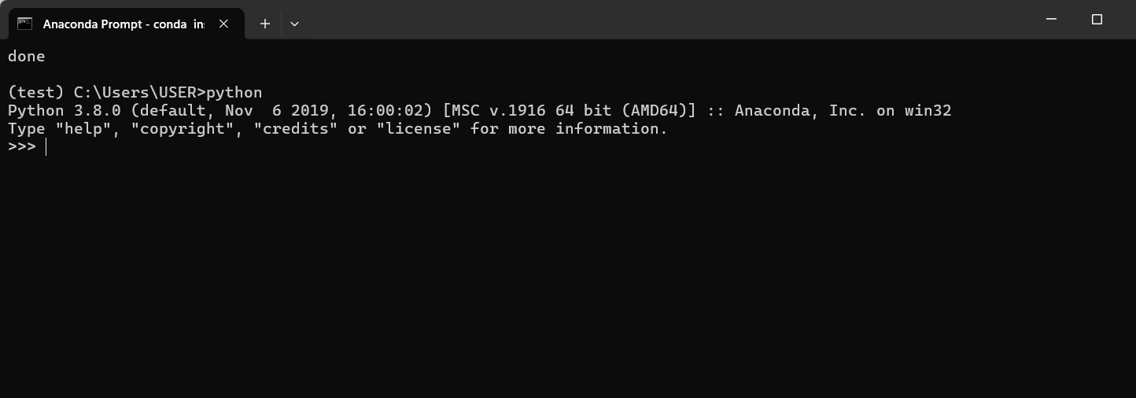
接著為了確認是否有準確抓到GPU所以在跑完之後，先進入python，只要打python按enter即可。

Slide 13
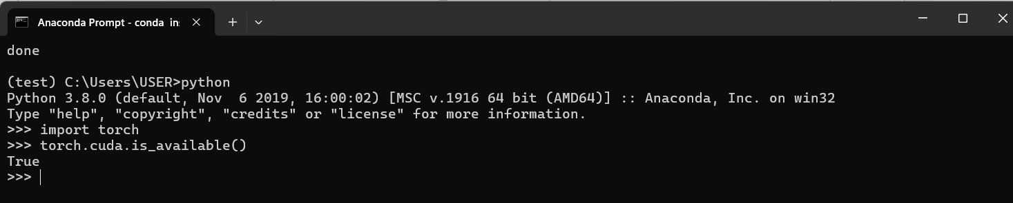
接著打以下這2行
import torch 打完按enter這一行會跑比較久是正常的等待一下
torch.cuda.is_available() 接著打這一行，若最後有顯示True表示安裝成功，環境就建置完畢

Slide 14
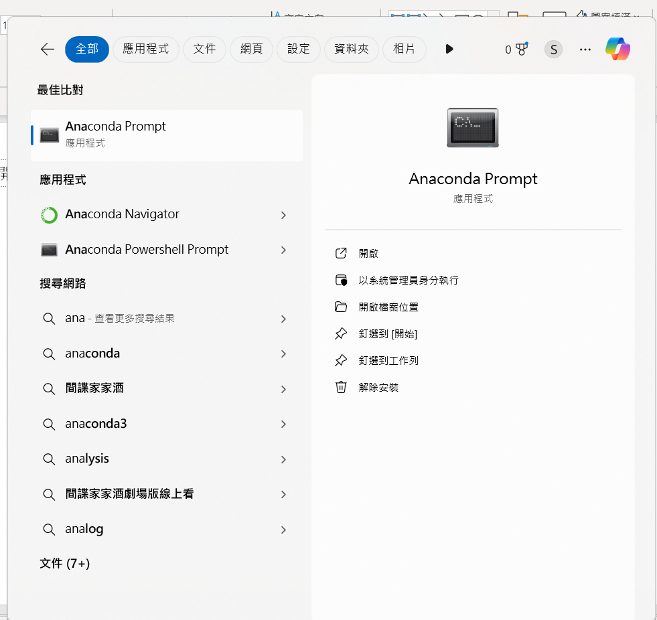
此時打開anacoda，在anaconda中的environments中可以看見你剛剛建置的環境

Slide 15
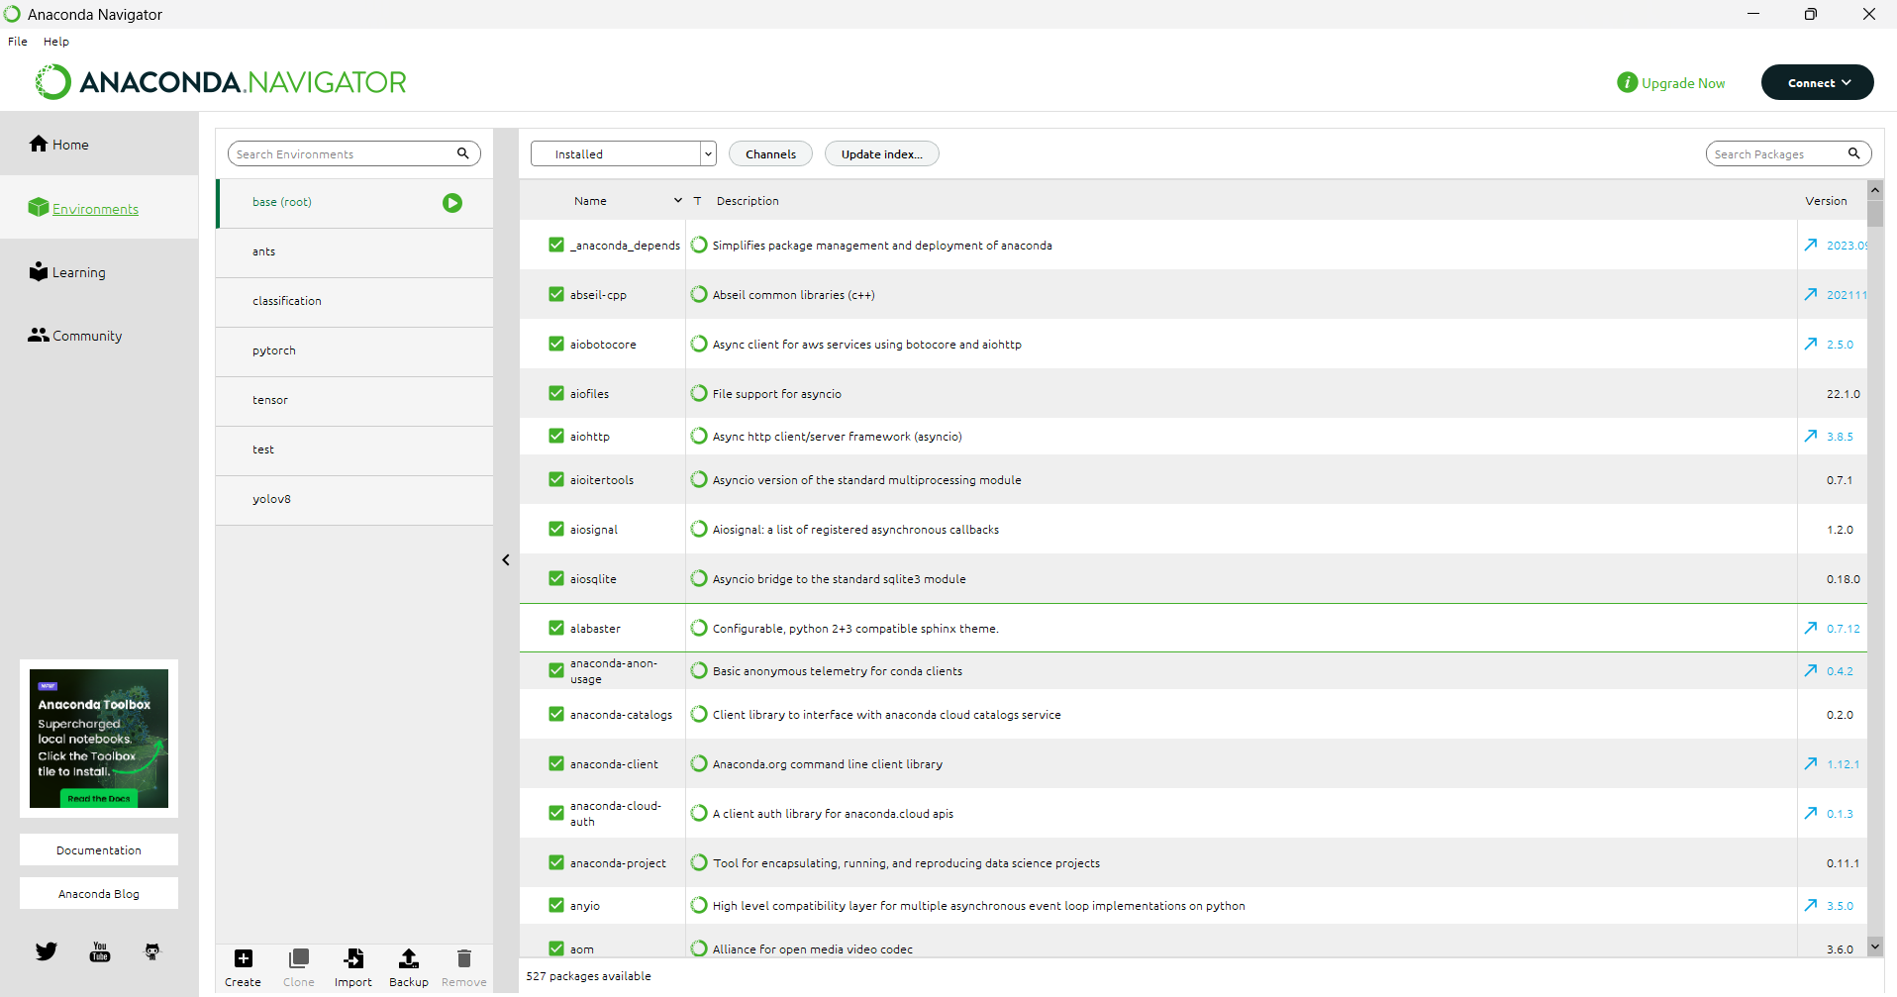
此步驟，只是跟各位說明，不做也不影響，點選anaconda中的environments即可查看自己裝的環境。

Slide 16
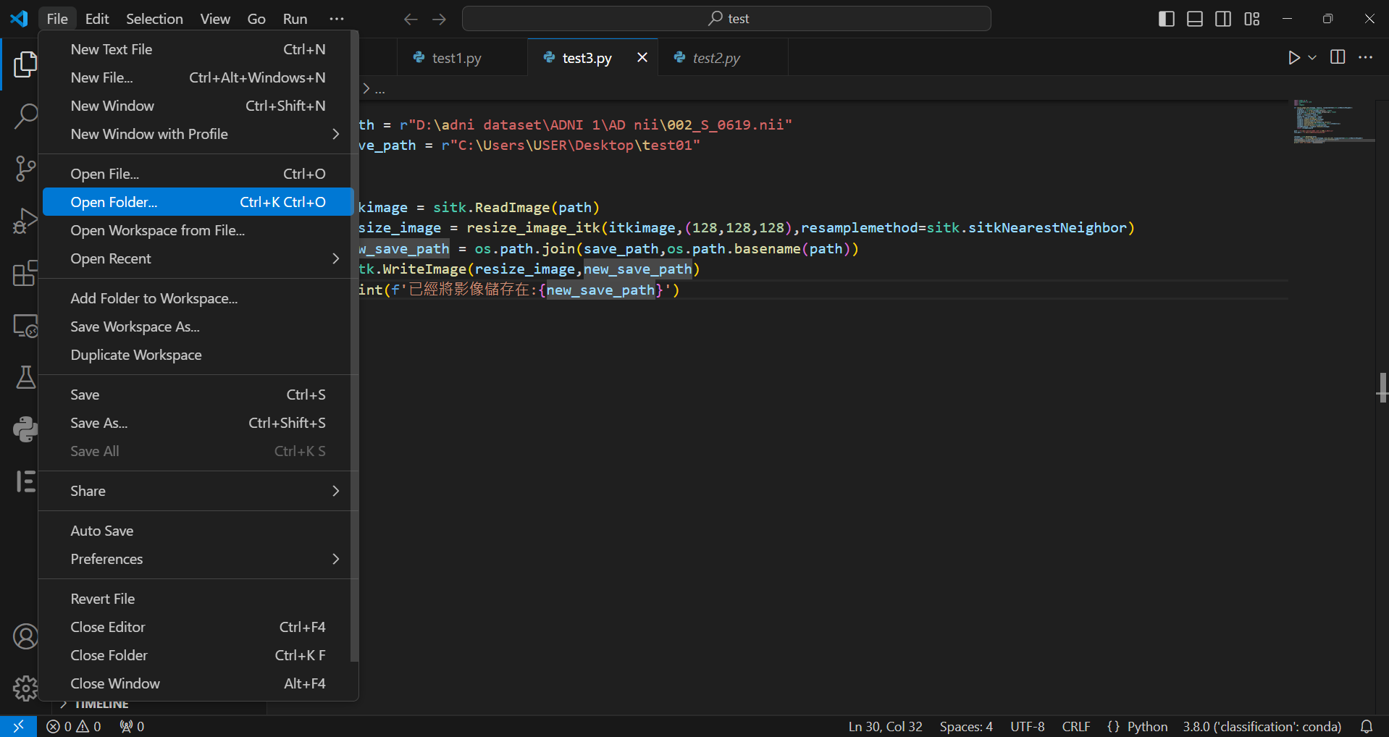
2.模型建置
接著打開vscode並且按File→Open Folder

Slide 17
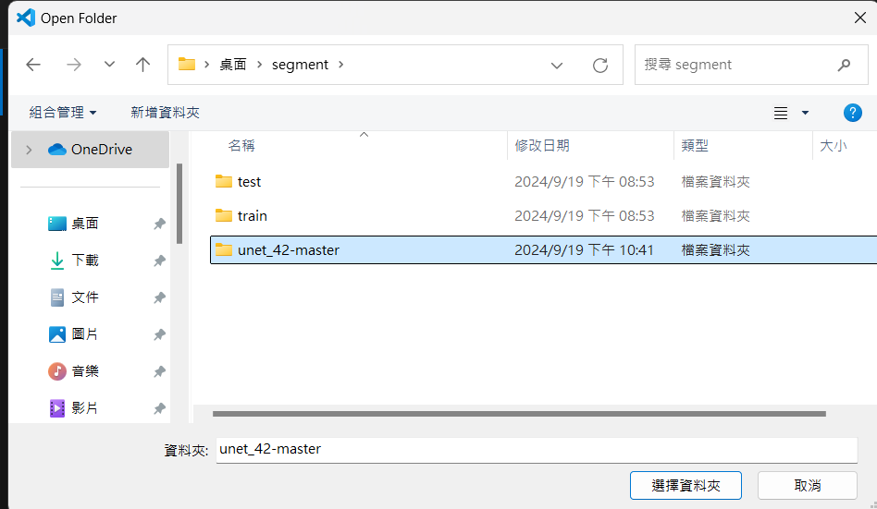
segment/unet_42-master然後選擇資料夾

Slide 18
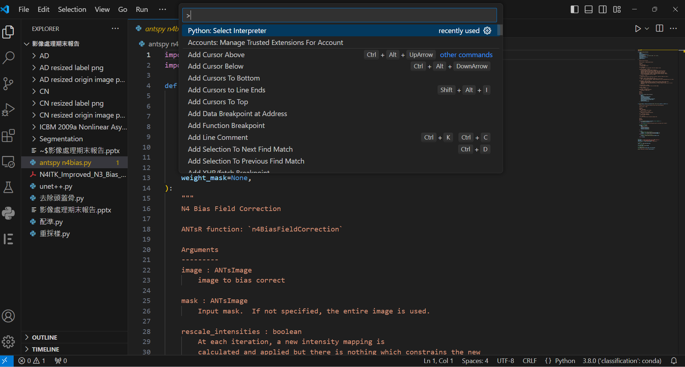
按下ctrl+shift+p，找到Python:Select Interpreter這個選項

Slide 19
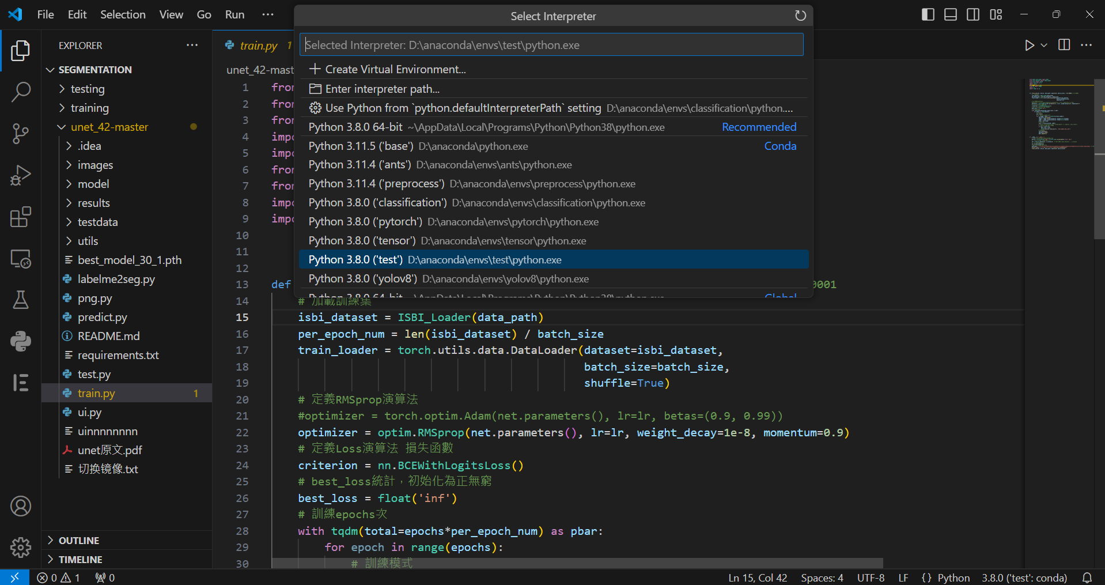
點選剛剛裝置的環境

Slide 20
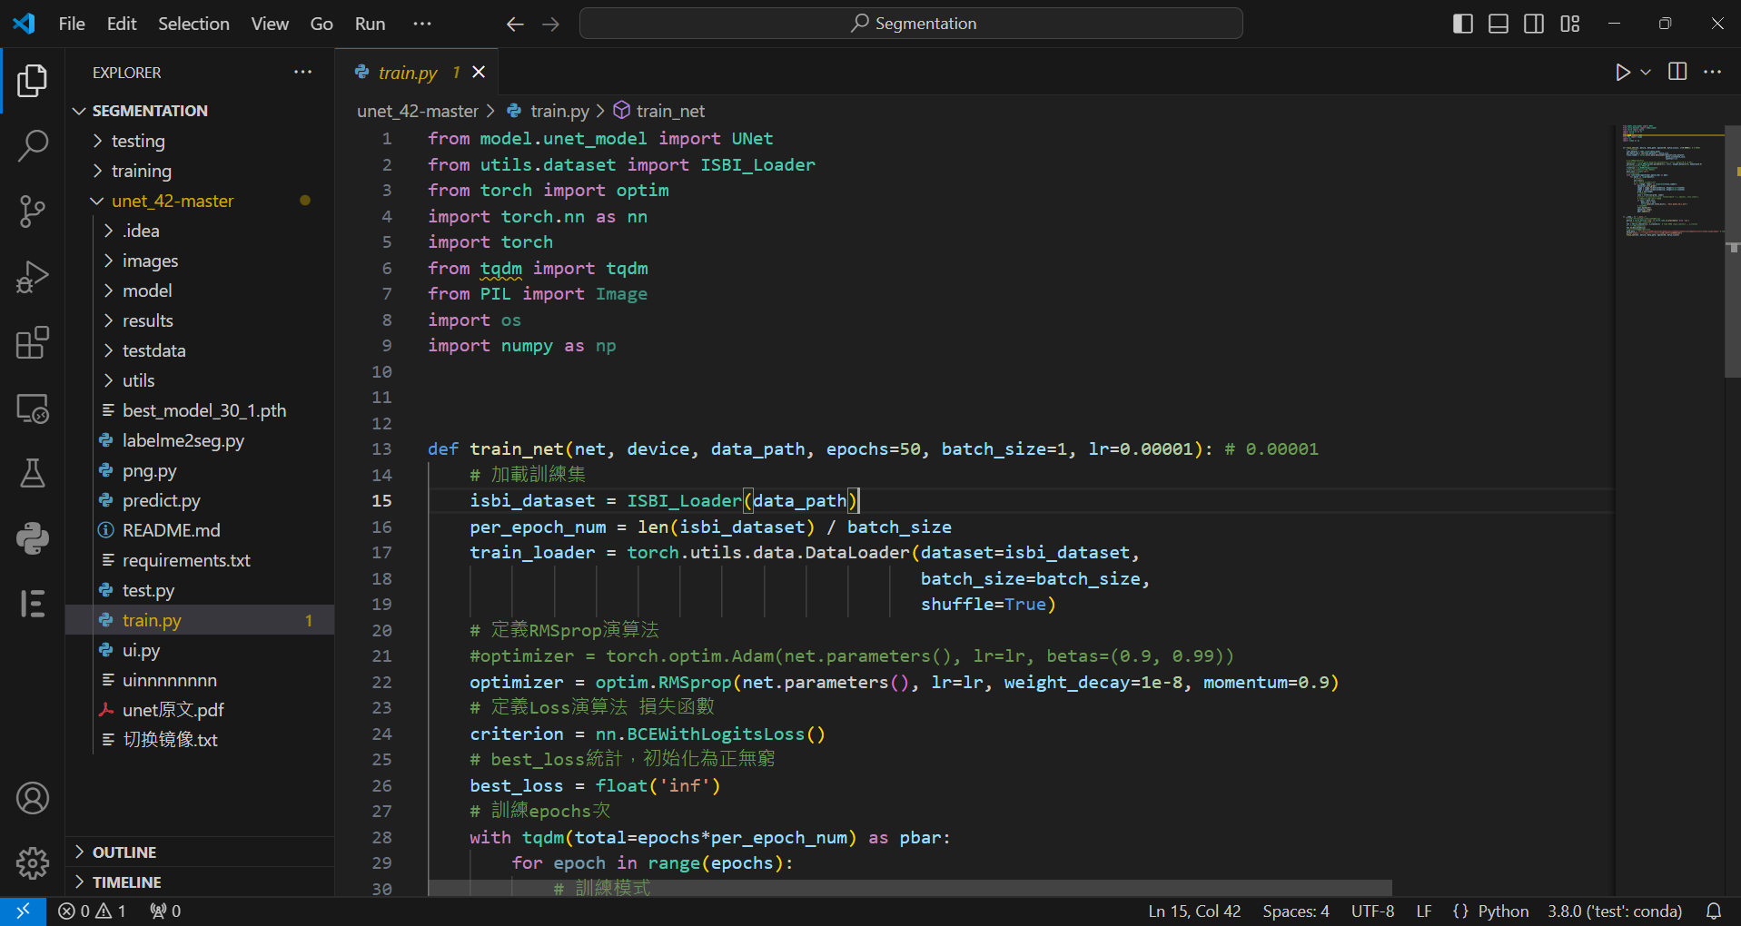
並點選train.py，會發現有些套件底下有黃色線，表示套件沒有安裝，此時打開anaconda prompt→打下activate test(你的環境名稱，不一定跟我一樣是test)→pip install tqdm

Slide 21
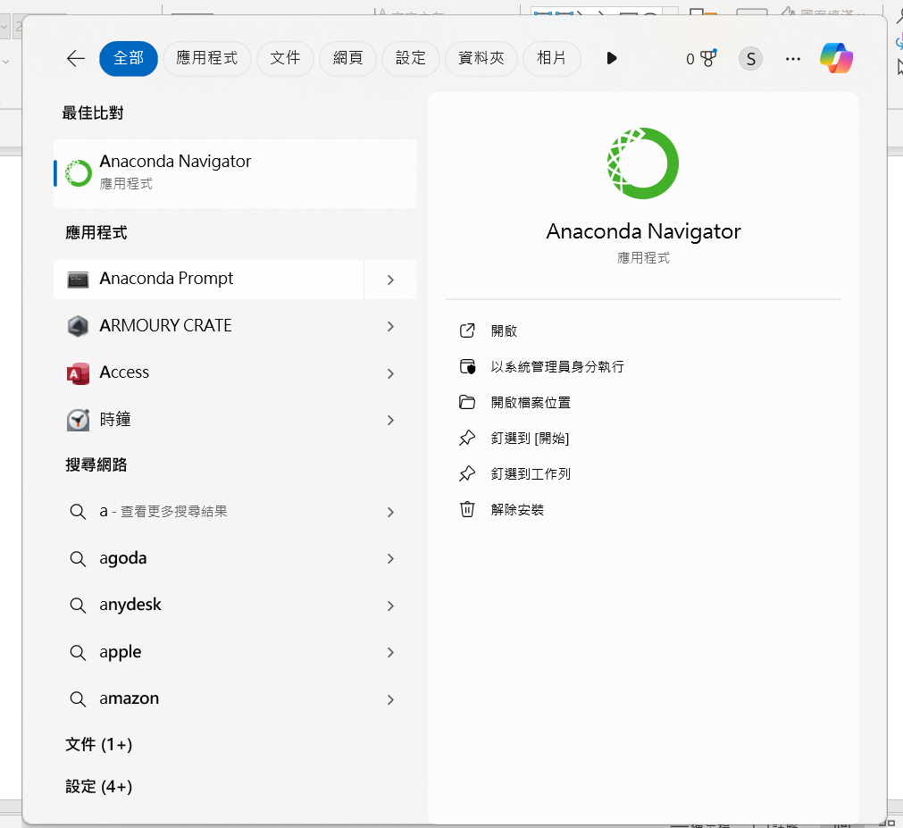
打開anaconda prompt

Slide 22
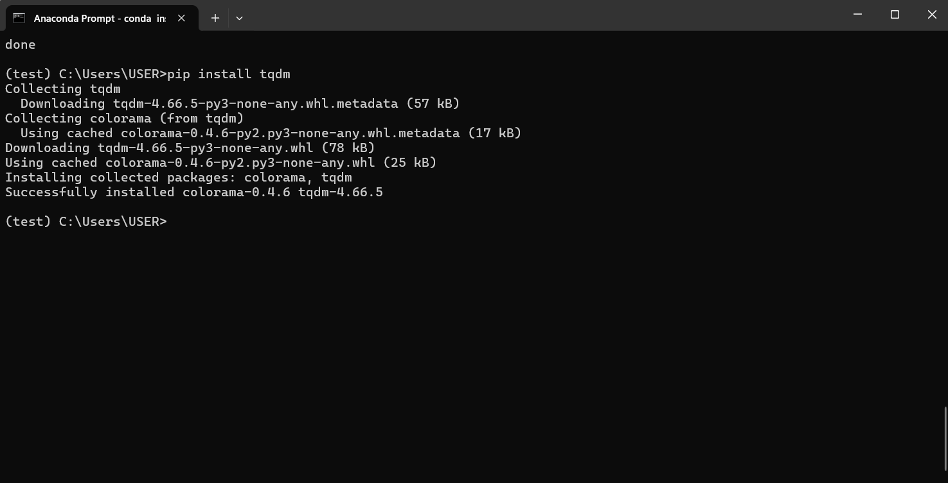
安裝好就可以開始跑訓練集了

Slide 23
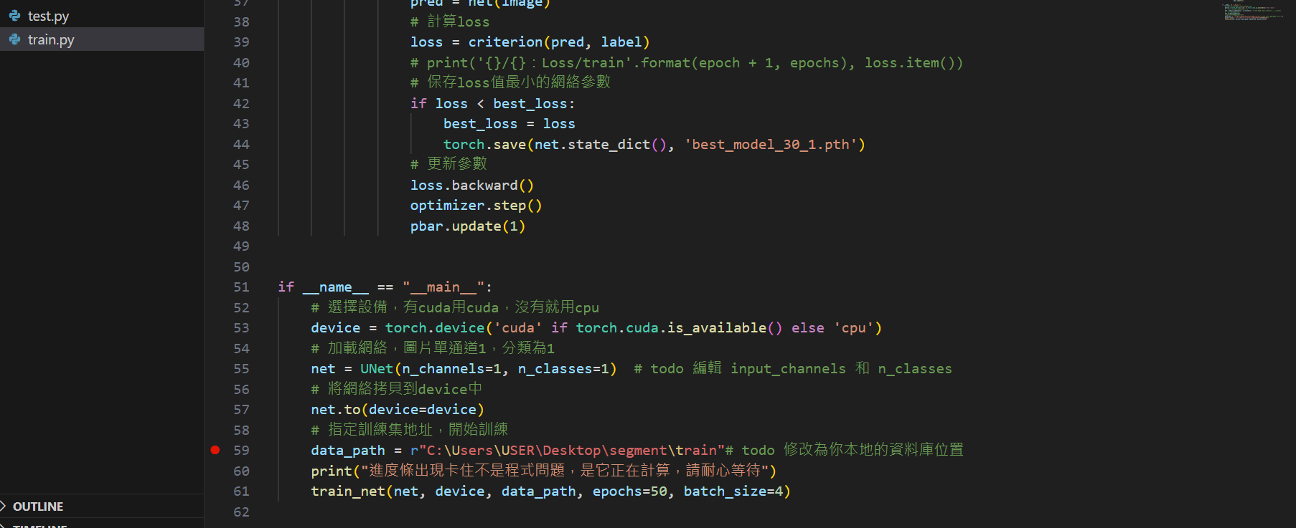
2.模型建置
首先點開train.py並更改第59行的路徑，也就是segment/train，在你電腦上的路徑(r要留著，後面放你的路徑)，照理來說這樣就可以跑了。

Slide 24
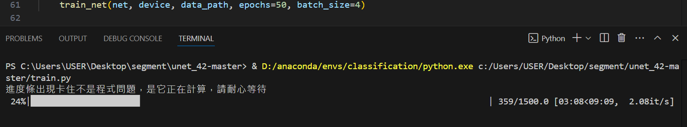
 | train | test
影像數量 | 120 | 20
進度條會為1500因為120張訓練集除以batch_size=4再乘上epochs=50，故120/4 * 50 = 1500

Slide 25
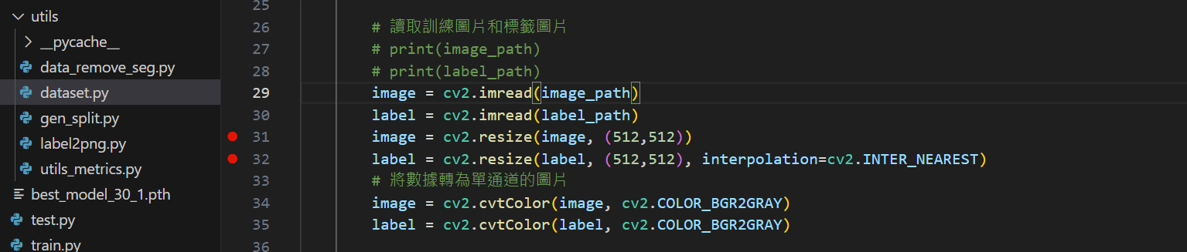
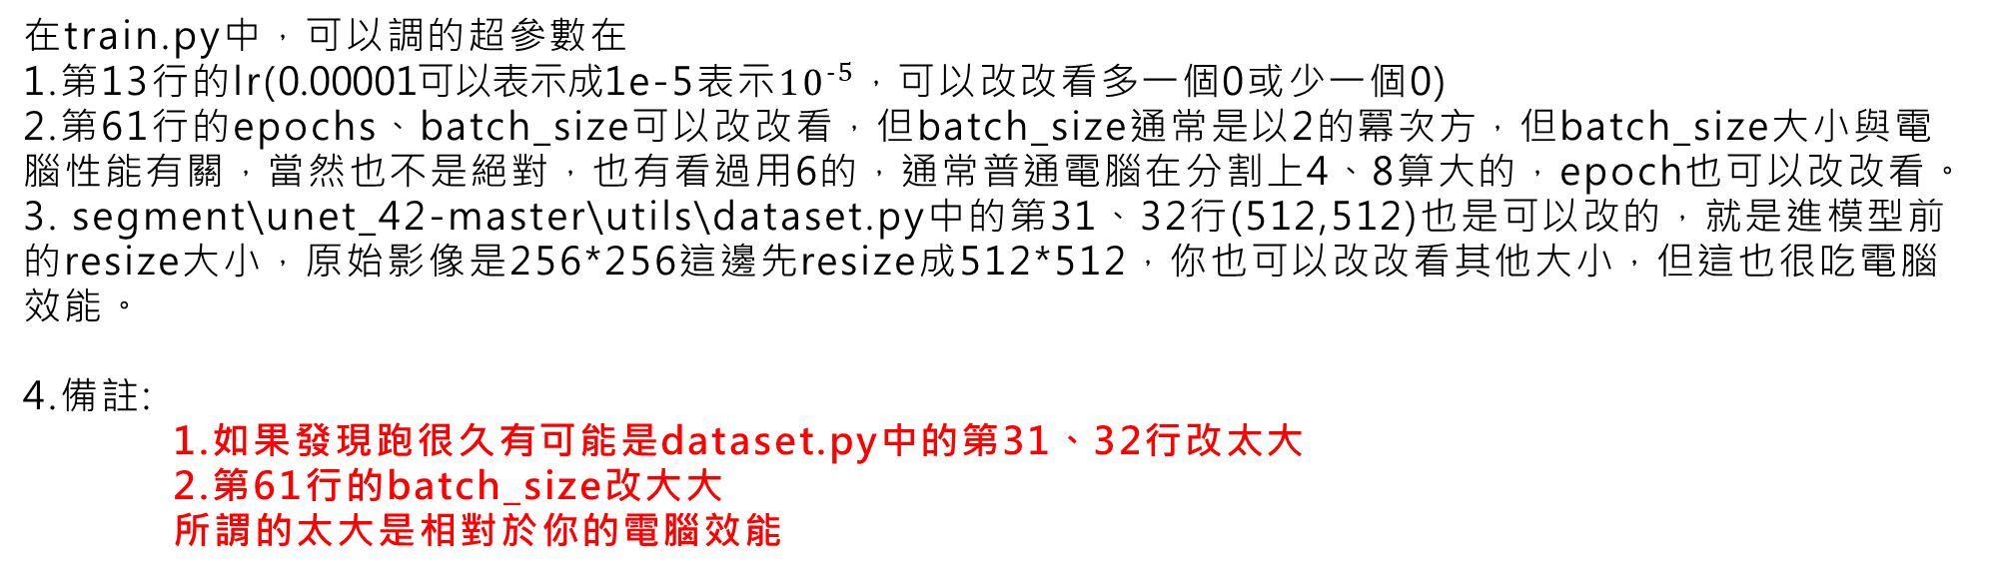
在train.py中，可以調的超參數在
1.第13行的lr(0.00001可以表示成1e-5表示${10}^{−5}$，可以改改看多一個0或少一個0)
2.第61行的epochs、batch_size可以改改看，但batch_size通常是以2的冪次方，但batch_size大小與電腦性能有關，當然也不是絕對，也有看過用6的，通常普通電腦在分割上4、8算大的，epoch也可以改改看。
3. segment\unet_42-master\utils\dataset.py中的第31、32行(512,512)也是可以改的，就是進模型前的resize大小，原始影像是256*256這邊先resize成512*512，你也可以改改看其他大小，但這也很吃電腦效能。
4.備註:
1.如果發現跑很久有可能是dataset.py中的第31、32行改太大
2.第61行的batch_size改大大
所謂的太大是相對於你的電腦效能

Slide 26
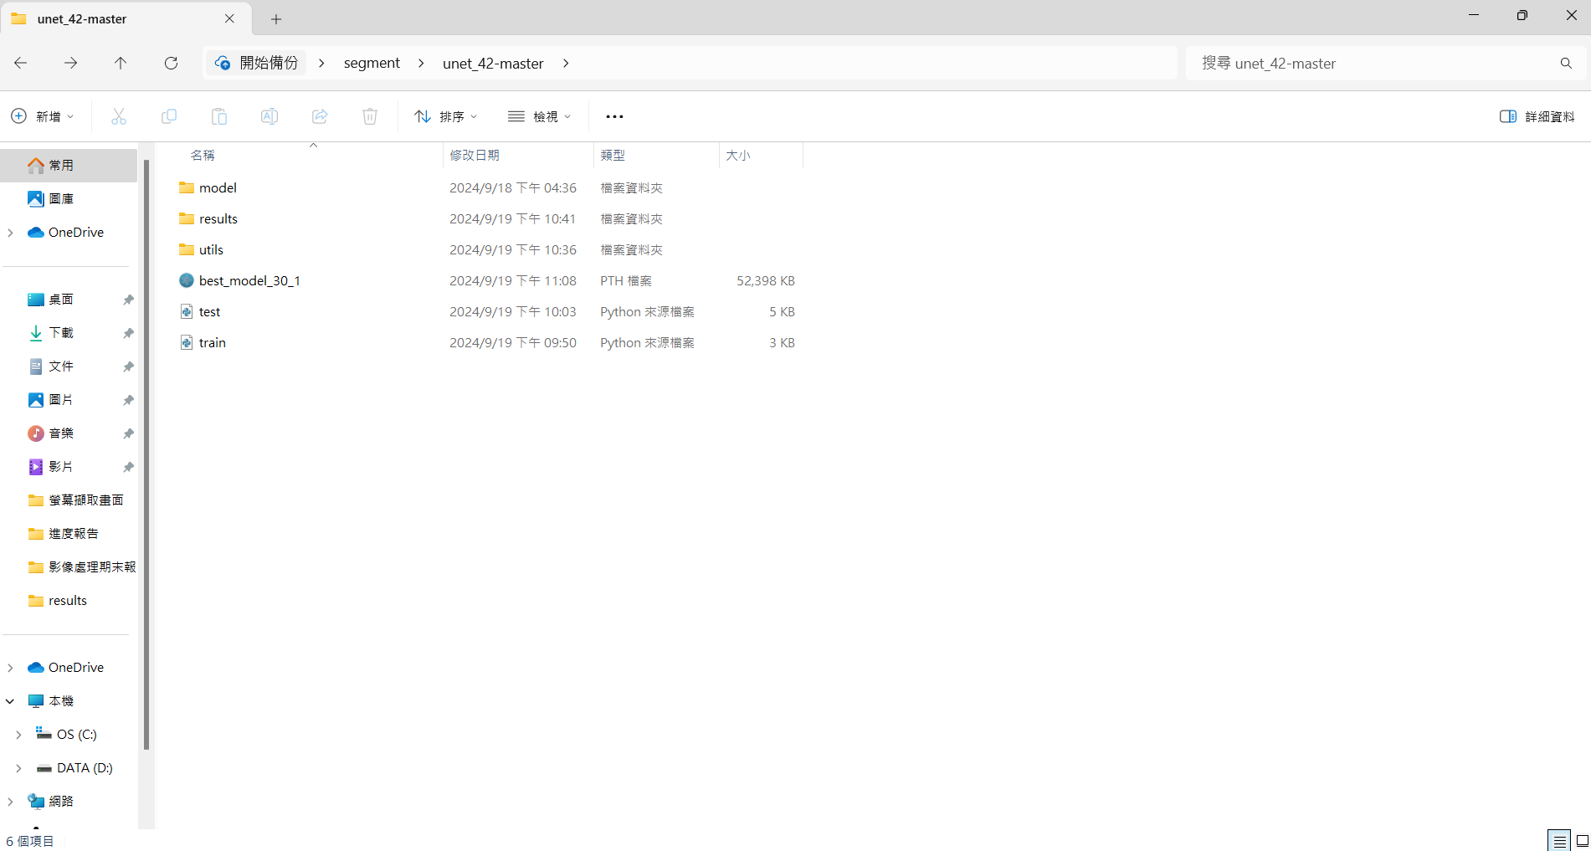
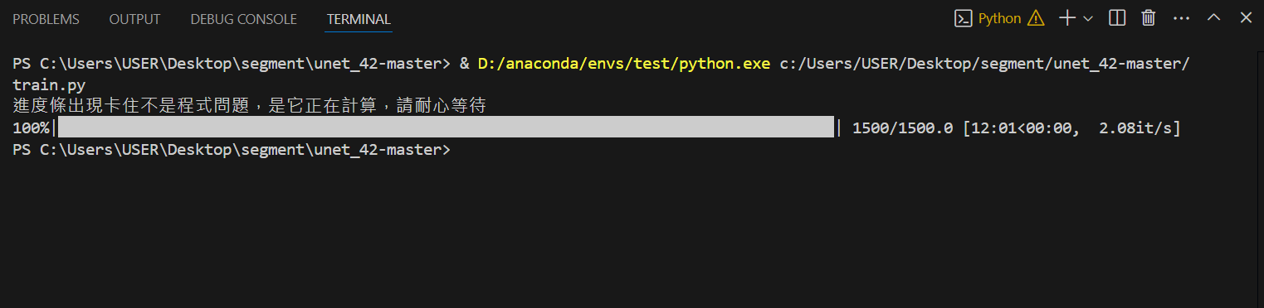
train.py跑完以後，你會在segment\unet_42-master中看到best_model_30_1.pth

Slide 27
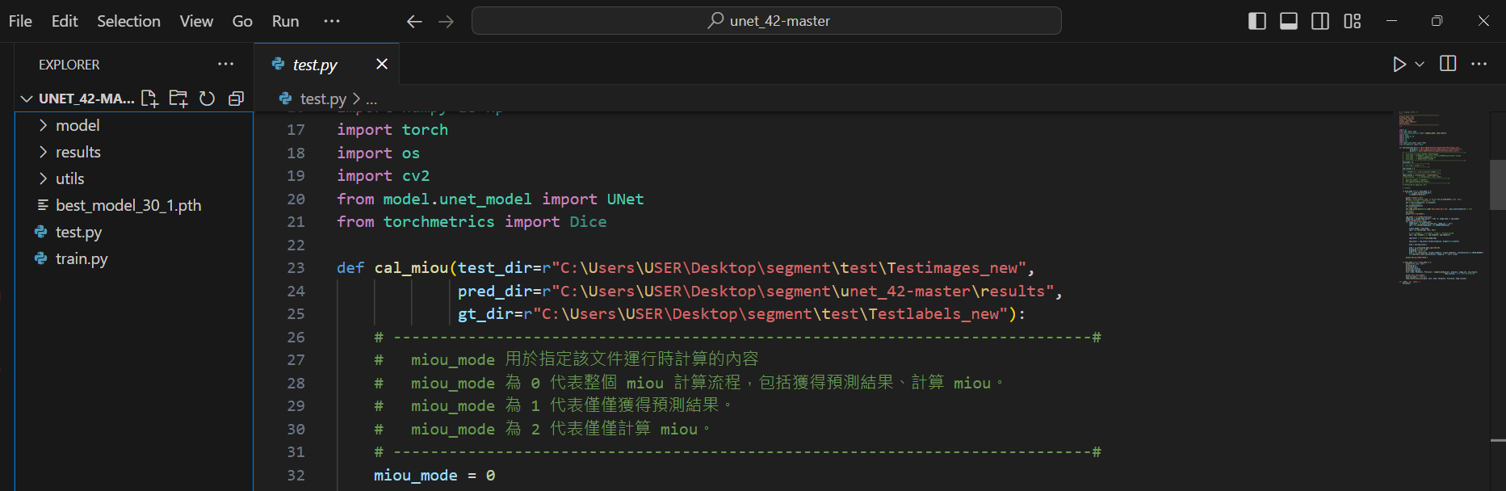
接著點開test.py，
1.將test_dir的路徑改成你電腦上的segment\test\Testimages_new
2.將pred_dir的路徑改成你電腦上的segment\unet_42-master\best_model_30_1.pth
3.將gt_dir的路徑改成你電腦上的segment\test\Testlabels_new
照理來說以上3點有更改就會動了

Slide 28
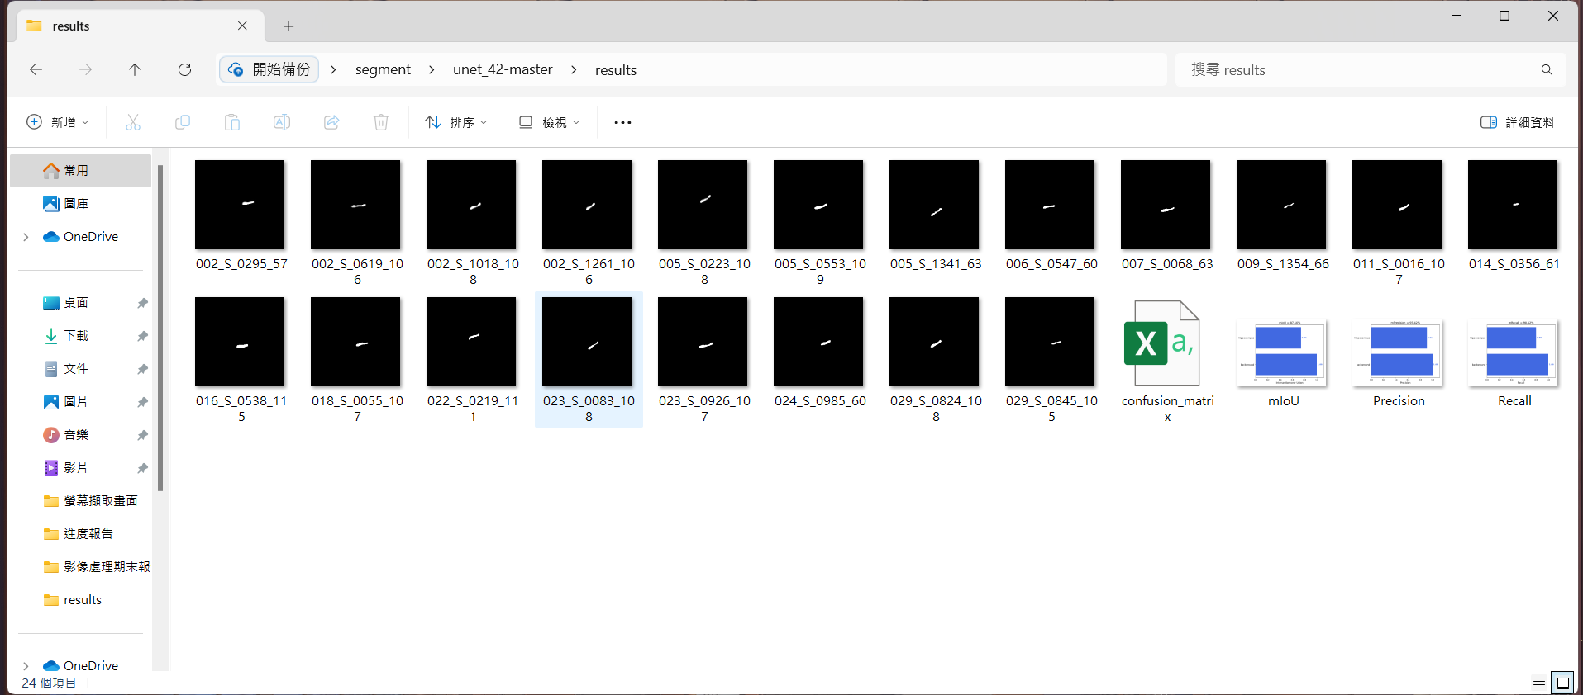
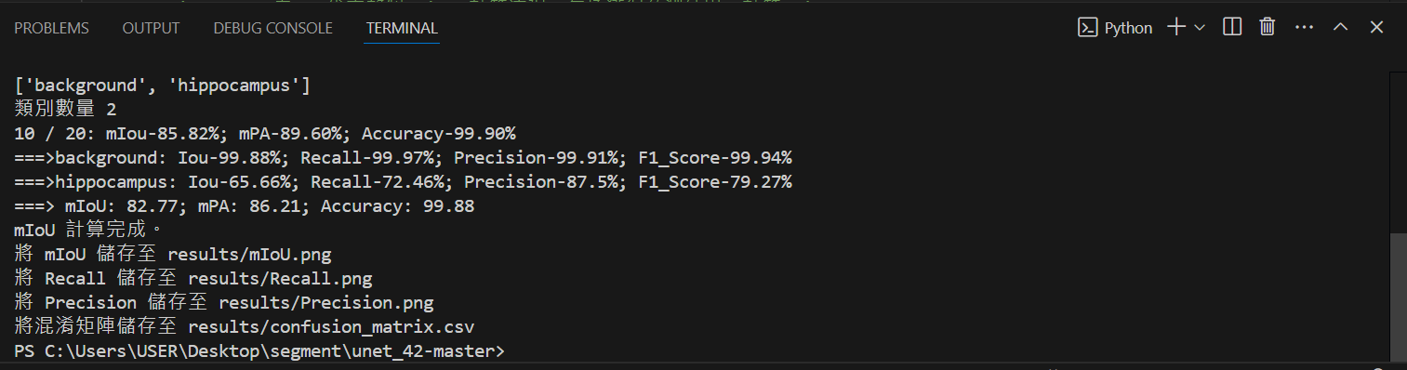
最後程式會顯示出這個結果
並且在segment\unet_42-master\results會有其他結果

Slide 29

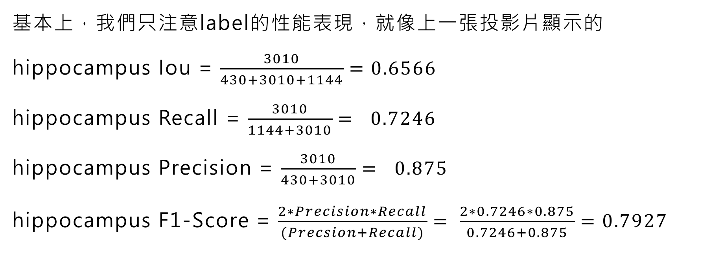
點開segment\unet_42-master\results\confusion_matrix.csv會獲得你模型的混淆矩陣，當然每一個出來的數字基本上不太會一樣。
基本上，我們只注意label的性能表現，就像上一張投影片顯示的
hippocampus Iou = $\frac{3010}{430+3010+1144}=0.6566$
hippocampus Recall = $\frac{3010}{1144+3010}= 0.7246$
hippocampus Precision = $\frac{3010}{430+3010}= 0.875$
hippocampus F1-Score = $\frac{2∗Precision∗Recall}{(Precsion+Recall)}= \frac{2∗0.7246∗0.875}{0.7246+0.875}=0.7927$

Slide 30
3.模型優化
這是你們的作業，但可以給點意見
1.可以改改看lr、batch_size、image_size(dataset.py中的第31、32行)
2.調整原始影像的亮度也就是segment\train\Training_Images與segment\test\Testimages_new的亮度，可以用python中的套件cv2之類的…..或者做做看上課用到的影像處理。
3.在程式中有用到隨機翻轉，可以試試看關掉會不會好一點
4.換個醫學影像分割模型看看，比如unet++、或著改改看segment\unet_42-master\model\unet_parts.py，中的模型，加深看看。
主要是讓iou的性能趴數可以提高，加油~祝期末報告順利

